Slide 1
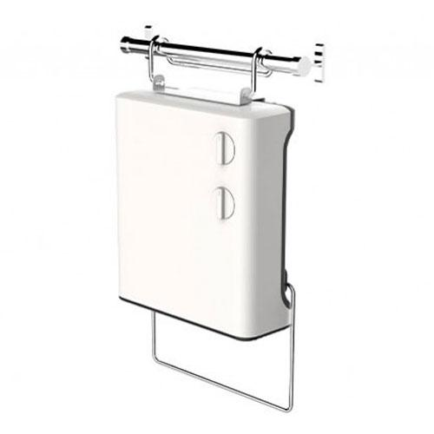
【提案書】
2WAY壁掛けヒーター
サーモスタット機能付きの、床に置くことも壁に掛けることもできるヒーターです。お風呂場や洗面室などで使用するのにとっても便利。タオル掛け付きのため、タオルハンガーとしても利用可能。
特徴
納期
納期スペース
仕様
素材 : PP、PA、スチール
サイズ : 約W240×H275×D100mm
重量 : 約1.3kg(壁掛け金具、タオル掛け部品など含めず)
付属品 : フック金具、タオルハンガー、フック用金具ネジ2本、壁掛け用ネジ2本、ガイド
お見積
お見積りスペース

